Slide 2
При солнышке тепло, при матери добро

Slide 4
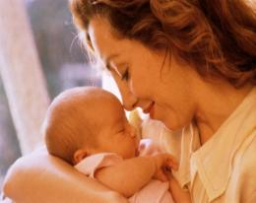
День матери в России
В России День матери стали отмечать сравнительно недавно. Установленный Указом Президента Российской Федерации
Б. Н. Ельцина № 120
«О Дне матери»
от 30 января 1998 года

Slide 5
«Без солнца не цветут цветы,
без любви нет счастья,
без женщины нет ни поэта, ни героя»

Slide 6
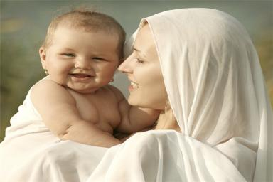

Slide 8
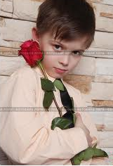

Slide 9
Цветы для мамы

Slide 10
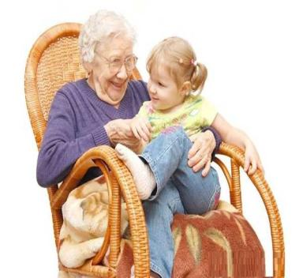
Бабушкины руки

Slide 12
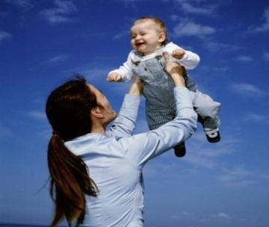
Самая прекрасная из женщин - Женщина с ребенком на руках!
Есть в природе знак святой и вещий,
Ярко обозначенный в веках.
Самая прекрасная из женщин -
Женщина с ребенком на руках!
Пусть ей вечно солнце рукоплещет,
Так она и будет жить в веках,
Самая прекрасная из женщин -
Женщина с ребенком на руках!

Slide 15
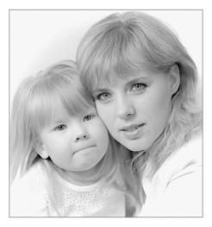
Творческий союз 4 класса «Три мамы»

Slide 16
Быть матерью – это огромное счастье!
Есть светлый на земле приют,
Любовь и верность там живут.
Все, что порой лишь снится нам,
Навеки приютилось там.
То - сердце матери. Оно
Так нежно, верно! Суждено
Ему жить радостью твоей,
Нести ярмо твоих скорбей.

Slide 17
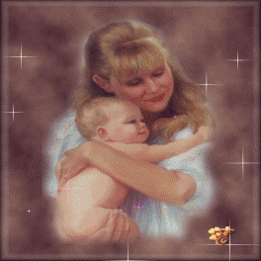
Игра «Где мой ребёнок?»

Slide 18
Творческий союз 1 класса «Домашнее сочинение»

Slide 19
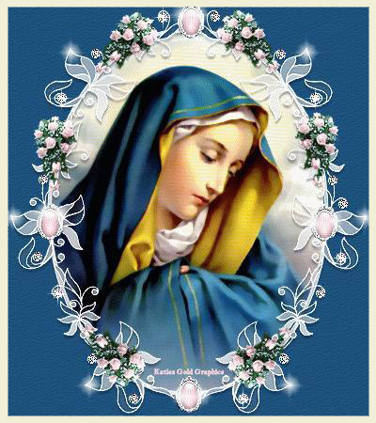
Игра «МАМАБОЛ»

Slide 20
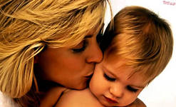
Творческий союз 2 класса «Директор»

Slide 21
Игра «Нежные руки мамы»

Slide 22
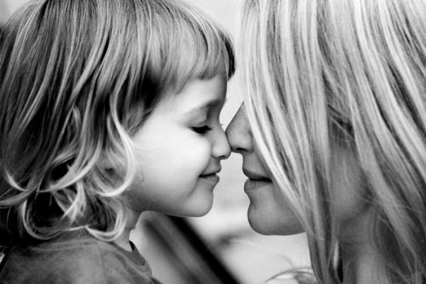
Творческий союз 3 класса «Помощник»

Slide 23
